Slide 1
涉及公共卫生的 交通运输事件的响应
演讲者：
Lynn Slepski 队长

Slide 2
交通运输中的公共卫生事故
监控
教育公众
工程控制
协作响应
国际标准
公私合作
医疗措施

Slide 3
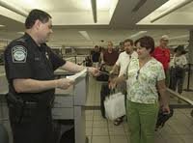
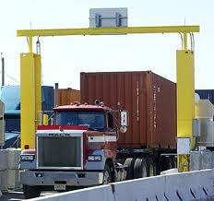
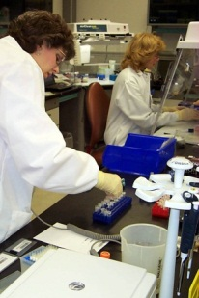
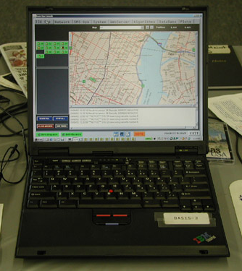
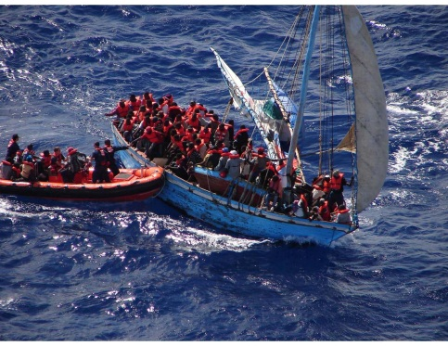
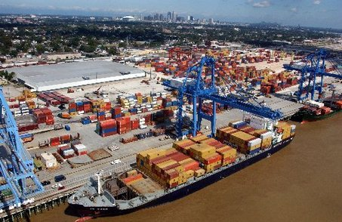
监控

Slide 4
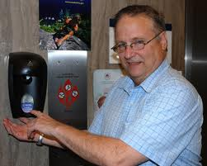
教育公众

Slide 5
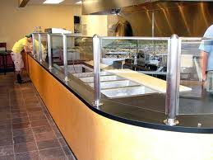
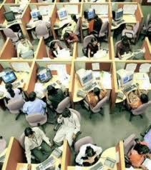
工程控制

Slide 6
协作响应
协作响应的目标
事故
1
延迟疫情高峰期
美国
流行病爆发：
无干预
2
减轻高峰期时医院/基础设施的负担
3
减少患病人数和对健康的影响
私人
合作伙伴
每日病例数
流行病爆发：
实施干预
地方
社区
发现第一个病例后经过的天数

Slide 7
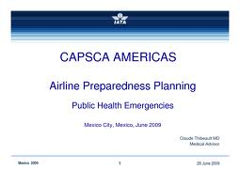
合作伙伴

Slide 8
真实事件 — 日本福岛核电站事故

Slide 9
国家战略储备

